Slide 1

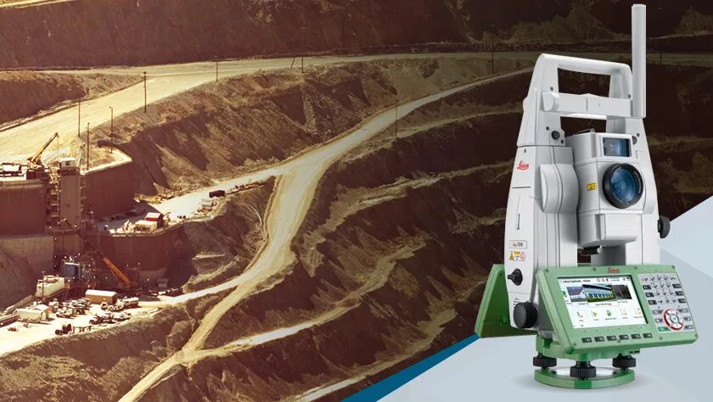
2 - Зертханалық сабақ. Leica TS60 және SLAM жүйелері сияқты заманауи қашықтан бақылау құрылғыларына шолу

Slide 2
Кіріспе
Бұл презентация Leica TS60 сияқты жоғары дәлдіктегі тотал станциялар және SLAM (Simultaneous Localization and Mapping) жүйелері сияқты заманауи қашықтан бақылау құрылғыларын талдауға арналған. Бұлардың жұмыс принциптері, артықшылықтары және қолданылу салалары қарастырылады. Қазіргі заманғы инфрақұрылым жобаларындағы, геодезиядағы және басқа да салалардағы маңызы ерекше атап өтіледі.

Slide 3
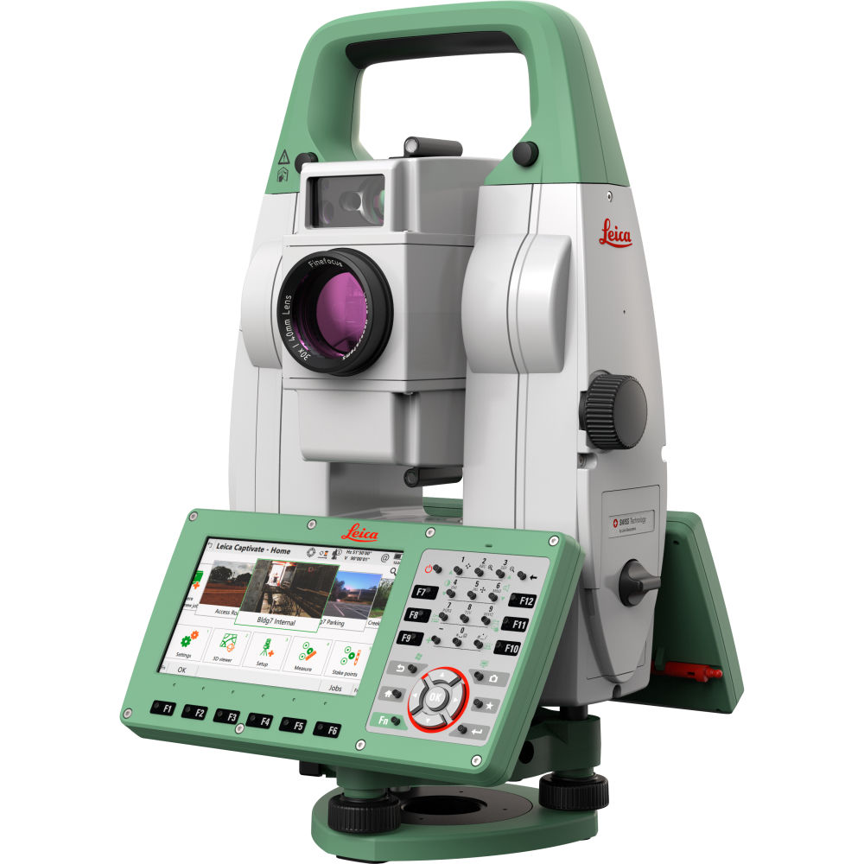

Slide 4
Leica TS60 Тотал Станциясы
Жоғары дәлдіктегі өлшеулерді қамтамасыз етеді.
Автоматты нысана іздеу және бағыттау функциясы бар.
Ұзақ қашықтықта өлшеу мүмкіндігі.
Түрлі қоршаған орта жағдайларында жұмыс істей алады.
Көптеген бағдарламалық қамтамасыз етумен үйлесімді.

Slide 5
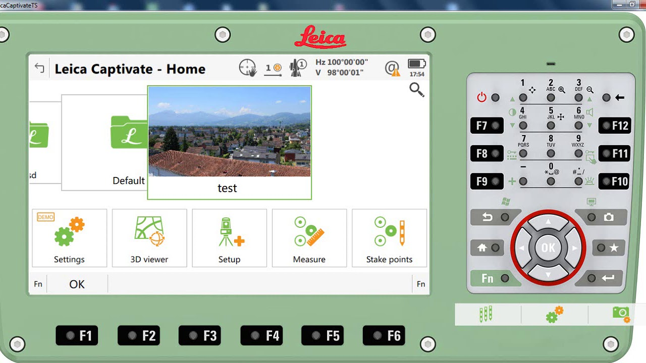

Slide 6
Leica TS60: Техникалық Сипаттамалары
Өлшеу дәлдігі: миллиметрлер диапазонында.
Өлшеу қашықтығы: бірнеше жүз метрге дейін.
Батареяның жұмыс уақыты: ұзақ.
Тұрақты және берік дизайн.
Күрделі және ұзақ мерзімді жобалар үшін қолайлы.

Slide 7
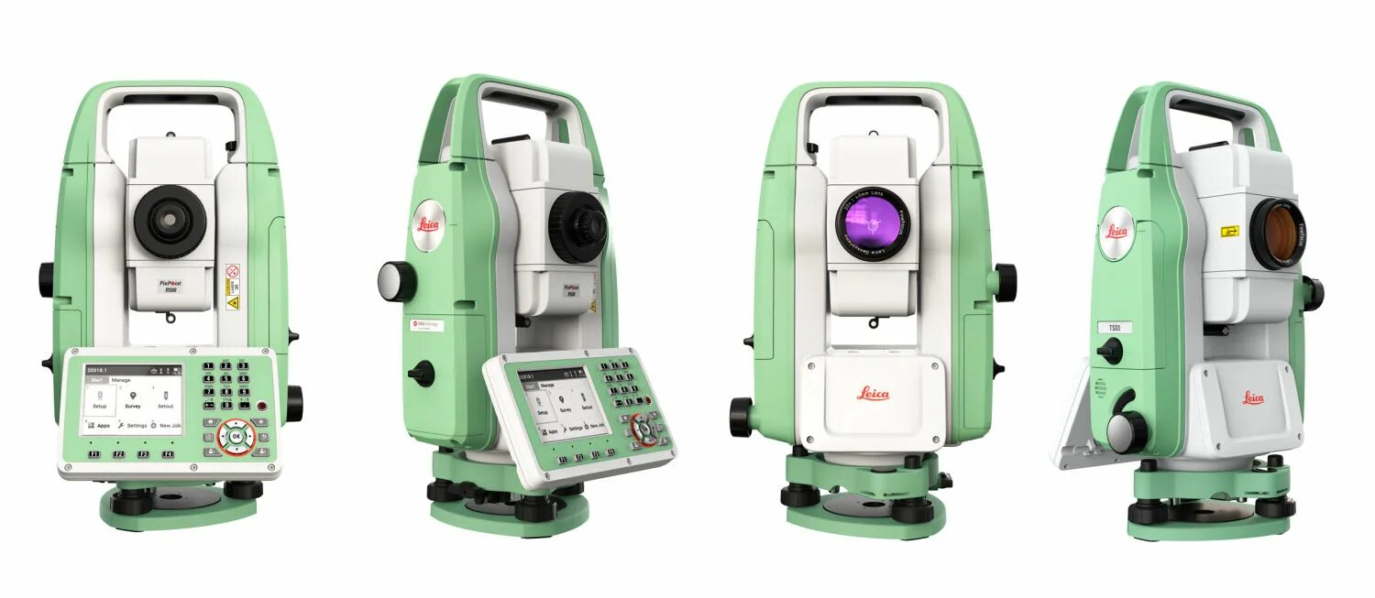

Slide 8
SLAM (Simultaneous Localization and Mapping) жүйелері
Қоршаған ортаның үш өлшемді моделін құрады.
Өз орнын анықтай отырып, карта жасайды.
Роботтарда, автономды көліктерде және басқа да автоматтандырылған жүйелерде қолданылады.
Лидар, камералар және басқа да сенсорлардан алынған деректерді пайдаланады.
Ішкі және сыртқы кеңістіктерде жұмыс істей алады.

Slide 9
SLAM жүйелерінің түрлері
Визуалды SLAM (Visual SLAM): Камералардан алынған бейнелерді пайдаланады.
Лидар SLAM (LiDAR SLAM): Лидар сенсорларын пайдаланады.
Біріктірілген SLAM (Hybrid SLAM): Бірнеше сенсорларды біріктіреді.
Әрбір түрінің өзіндік артықшылықтары мен кемшіліктері бар.
Қолданылатын салаға байланысты тиісті түрі таңдалады.

Slide 10
Leica TS60 және SLAM жүйелерінің салыстырмалы талдауы
Leica TS60 жоғары дәлдікті өлшеулерге бағытталған.
SLAM жүйелері кеңістіктік карта жасауға бағытталған.
Екі жүйе де өз саласында тиімді.
Кейбір жағдайларда біріктіріп қолдану тиімді болуы мүмкін.
Жобаның сипатына байланысты таңдау жасалады.

Slide 11
Қолданылу салалары
Геодезия және картография.
Құрылыс және инфрақұрылым.
Автономды көліктер.
Робототехника.
3D модельдеу.
Бұлар тек бірнеше мысалдар ғана.

Slide 12
Қорытынды
Leica TS60 және SLAM жүйелері өздерінің жоғары дәлдігімен және кең мүмкіндіктерімен ерекшеленеді. Бұл технологиялар әр түрлі салаларда кеңінен қолданылады және болашақта одан да маңызды рөл атқарады деп күтілуде. Таңдау жобаның ерекшеліктеріне және қажеттіліктерге байланысты болады.

